Slide 1



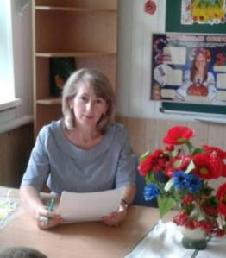

Портфоліо
вчителя-дефектолога,
вчителя української мови
та літератури
Турик Віри
Михайлівни

Slide 2




Візитна картка
Турик Віра Михайлівна
Місце роботи: КЗО "Жовтневий навчально - реабілітаційний центр з поглибленим професійно- трудовим навчанням"ДОР".
Посада: вчитель-дефектолог, вчитель української мови та літератури
Педагогічний стаж: 28 років

Slide 3

Педагогічне гасло:
“Відкрити в кожній дитині душу творця, дати їй змогу пробудитися і розквітнути”
У роботі дотримуюсь думки:
Вміння знаходити обдарованих та здібних дітей – талант; вміння
їх вирощувати – мистецтво.
Але найважливішим є
любов до дитини!

Slide 4
Навчальна проблема,
над якою працюю:
Корекційно-розвивальна робота на уроках української мови та літератури

Slide 5

Мета
➢ створення оптимальних умов для розвитку дитини на уроках словесності;
➢ створення атмосфери співробітництва, взаємодії вчителя та учня;
➢ розвиток соціальної та громадянської компетентності дитини.

Slide 6
Актуальність і перспективність
Тенденція сучасного навчання полягає в спонуканні дітей до мовленнєво-розумової активності в різноманітних формах навчальної діяльності. Тому, на уроках рідної мови слід приділяти значну увагу використанню різноманітних практичних завдань, в процесі яких здійснювалася б корекція мовленнєвого недорозвитку і одночасно розвивалася б увага, пам'ять, логічне мислення, доказовість, різні форми контролю і самооцінки, тобто того, що створює основу формування активної мовленнєво-розумової діяльності і лінгвістичної орієнтації.

Slide 7
Навчання української мови має корекційну та практичну спрямованість. Корекційна спрямованість здійснюється в області мовленнєвого розвитку дітей, бо основною метою уроків української мови є формування мовлення, як засобу спілкування, засобу корекції пізнавальної діяльності учнів та їх кращої адаптації після закінчення школи.
Прийомами роботи, які сприяють підвищенню активної розумової діяльності дітей та рівня їх свідомості - це порівняння, співвідношення, доказовість, аналіз та синтез класифікація та аналогія.

Slide 8
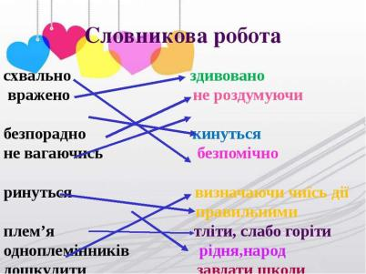
Оволодіння словниковою системою формує всі основні психічні процеси у дитини і те, що слово виявляється, таким чином міцним фактором, формуючим психічну діяльність. Робота по корекції недоліків словникового запасу проводиться в плані збагачення словника та його уточнення. Систематичне проведення словникової роботи підвищує рівень загального розвитку розумово відсталих учнів, так як від правильного позначення предмета чи явища навколишнього світу залежить подальше вдосконалення мовленнєвої системи мислення.

Slide 9
Основним прийомом уточнення або розкриття значення слова є показ іншого предмета, порівняння двох схожих, демонстрація предмета, його зображення в цілому або у фрагментарному вигляді, спрямовані запитання (Якого кольору?) запис плану спостереження, конкретизація запитань. Для уроків української мови зберігаються нові слова, уточнюється їх значення, визначаються граматичні ознаки, встановлюється правильність написання. Для закріплення використовуються лексикологічні, лексико-граматичні, лексико - стилістичні вправи.
Лексико - логічні вправи:
- визначення предметів по ознаках, протиставляння предметів, аналіз та синтез предмета, розчленування на частини, впізнавання цілого по частинам, класифікація по родовому поняттю або за належністю, узагальнення предметів.
Лексико - граматичні вправи:
- вправи на утворення однієї частини мови від іншої, розрізнення змінення (одно корінних) і споріднених слів (слів - родичів), тощо.
Лексико - стилістичні вправи:
- використовуються для закріплення слова та його зв'язки з іншими словами в реченні. Ці вправи сприяють засвоєнню учнями знань, необхідних для побудови речень та зв'язних висловлювань.

Slide 10
Одним з найважливіших завдань, що стоять перед вчителем спеціальної школи, є розвиток в учнів зв'язного логічного мовлення. Багатий матеріал для цієї роботи представляють вивченню тем «Речення», «Поширення речень», «Складні речення», «Текст». При закріпленні правопису відмінкових закінчень іменників, прикметників, дієслів можуть бути використані вправи з деформованим текстом. Вправи на складання речень корисно давати на матеріалі окремих слів або словосполучень із завданням включати дані слова або словосполучення в речення. Тексти повинні бути змістовними.
З сумом відлітають у вирій перелітні птахи. Все нижче ходить над землею сонце. З дерев облітає різнокольорове листя. Небо вкрилося дощовими хмарами. Настала осінь.

Slide 11
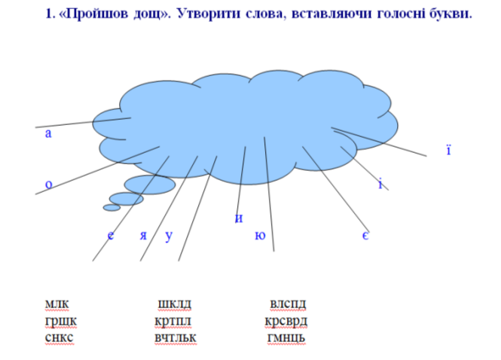

Вправи для роботи з учнями з порушенням інтелектуального розвитку

Slide 12
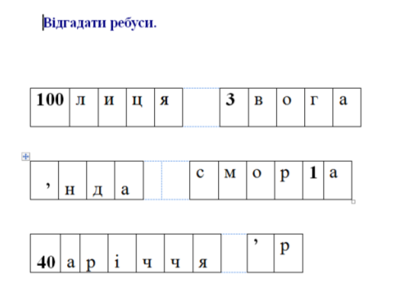
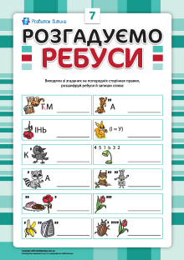
Вправи для роботи з учнями з порушенням інтелектуального розвитку

Slide 13
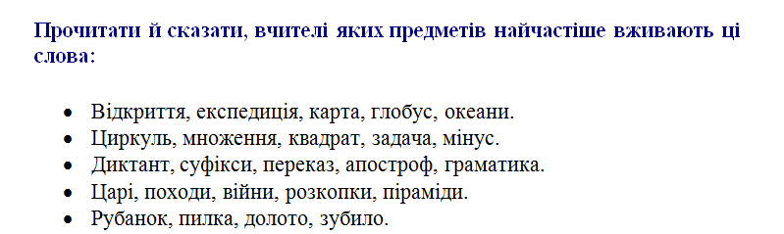

Вправи для роботи з учнями з порушенням інтелектуального розвитку

Slide 14
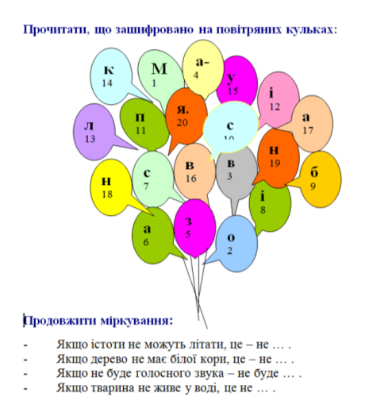
Вправи для роботи з учнями з порушенням інтелектуального розвитку

Slide 15
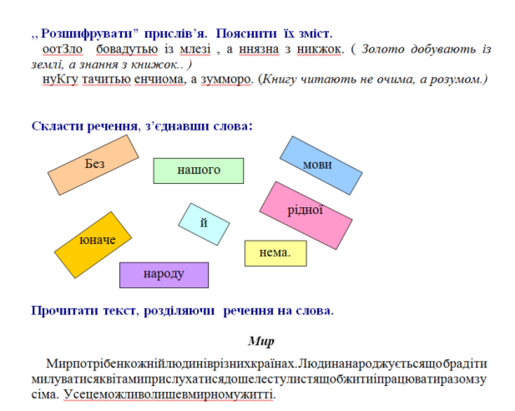
Вправи для роботи з учнями з порушенням інтелектуального розвитку

Slide 16
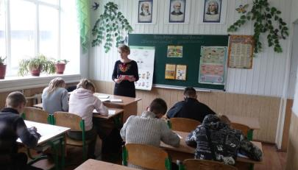
Сучасні уроки словесності – це заняття з використанням інтерактивних форм та методів навчання.
Інтерактивне навчання – це спеціальна форма організації пізнавальної діяльності, яка має конкретну, передбачувану мету створити комфортні умови навчання, за яких кожен учень відчуває свою успішність, інтелектуальну
спроможність.

Slide 17
Використання інтерактивних технологій
Обговорення проблеми в загальному колі
“Мікрофон”
“Мозковий штурм”
“Навчаючись-навчаю сам”
Метод “Прес”
“Займи позицію”
“Дерево вражень”
“Неперервна шкала думок”
Дискусійне
навчання
Колективно –
групове навчання
Робота в парах
“Карусель”
Два-чотири-всі разом
Ротаційні “трійки”
“Акваріум”
Робота в малих групах
Кооперативне
навчання
Ситуативне
моделювання
Рольові ігри
Імітаційні ігри
Спрощене судове слухання
Слід зауважити, що інтерактивне навчання-не самоціль, а лише засіб,
за допомогою якого у класі створюється атмосфера творчої
Взаємодії, співробітництва, порозуміння і доброзичливості

Slide 18
Основні переваги інтерактивних технологій навчання:
інтерактивні технології дозволяють забезпечити глибину вивчення змісту. Учні освоюють усі рівні пізнання (знання, розуміння, аналіз, синтез, оцінка).
вчитель отримує можливість диференційованого підходу до учнів із спеціальними потребами – особистісними та інтелектуальними.
змінюється роль учнів: вони приймають важливі рішення щодо процесу навчання.
основним джерелом мотивації навчання стає інтерес самого учня.
значно підвищується роль особистості педагога: він менше часу витрачає на вирішення проблеми з дисципліною, педагог сильніше розкривається перед учнями як лідер, організатор.
учні, які отримують власний досвід вчителювання, з нової точки зору дивляться на навчально-виховний процес, на роль вчителя і учня в ньому.

Slide 19













“мозковий штурм”
“карусель”
“мікрофон”
робота в малих групах
розв’язання проблем
робота в парах
Інтерактивні методи навчання
незакінчені речення
рольові ігри
аналіз ситуації
дискусія
“акваріум”
“ажурна пилка”

Slide 20
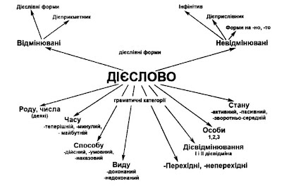
Інтерактивні вправи
Асоціативний кущ
На початку роботи визначається одним словом тема, над якою буде проводитися робота, а учні згадують все, що виникає в пам'яті стосовно цього слова. Спочатку висловлюються найстійкіші асоціації, потім – другорядні. Учень фіксує відповіді у вигляді своєрідного “куща”, який поступово “розростається”

Slide 21
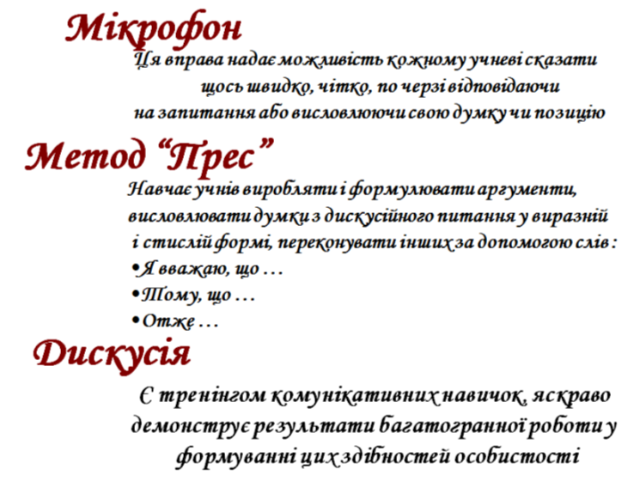

Slide 22

Командна робота
Використовую роботу в малих та великих групах, «Доміно», «Інтелектуальне лото», «Аукціон ідей», «Ділова гра», метод «Прес», «Займи позицію», «Клоуз-тест», «Сенкан», «Кластер», «Кубування»тощо. На уроці шляхом інтеграції вказаних вище технологій прагну розвивати критичне мислення учнів.

Slide 23
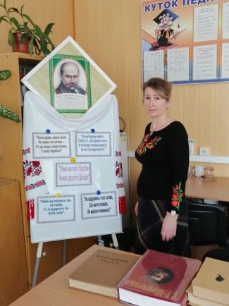

Проєктна робота
Серед багатьох методів роботи, які стимулюють інтерес учнів до нових знань, сприяють розвитку дитини через розв’язання проблем і застосування їх у конкретній діяльності, застосовую метод проєктів.

Slide 24
Нетрадиційні та розвивальні завдання
складання словників
спостереження над образною мовою твору
виділення та пояснення метафор, порівнянь
висловлення власних спостережень, припущень
порівняльні характеристики героїв
самостійний вибір теми творчої роботи
написання поетичних творів
аналіз літературного твору крізь призму сучасності

Slide 25
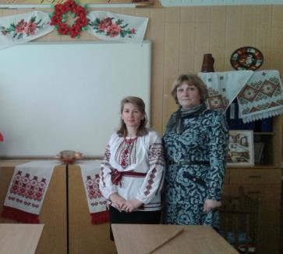
Для активізації пізнавальної діяльності здобувачів освіти використовую дидактичні ігри
Гра – надзвичайно ефективний засіб активізації пізнавальної діяльності учнів. Ігрову діяльність використовую як самостійний елемент в технології для засвоєння поняття, теми або розділу, як урок або його частину, як технологію позакласної роботи.
Ігрові форми навчання:
ребуси, кросворди, шаради;
лінгвістична вікторина;
гра “Лото”;
утворіть нове слово;
хто швидше;
знайдіть помилки тощо.

Slide 26
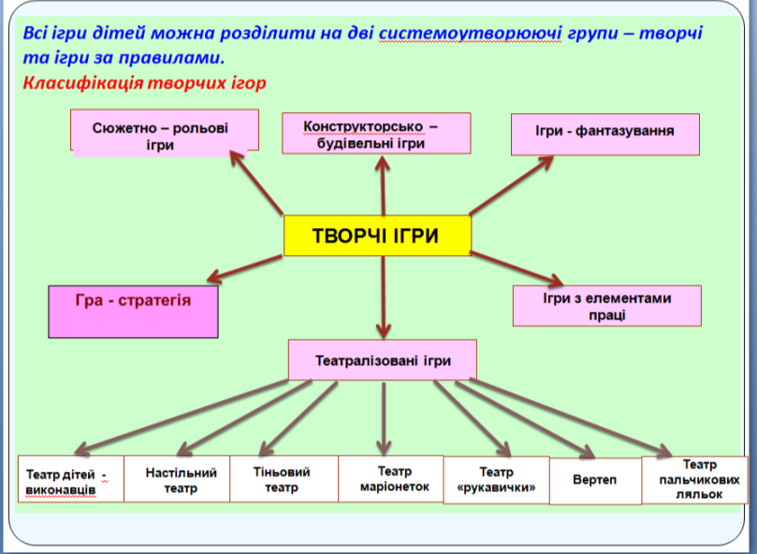

Slide 27
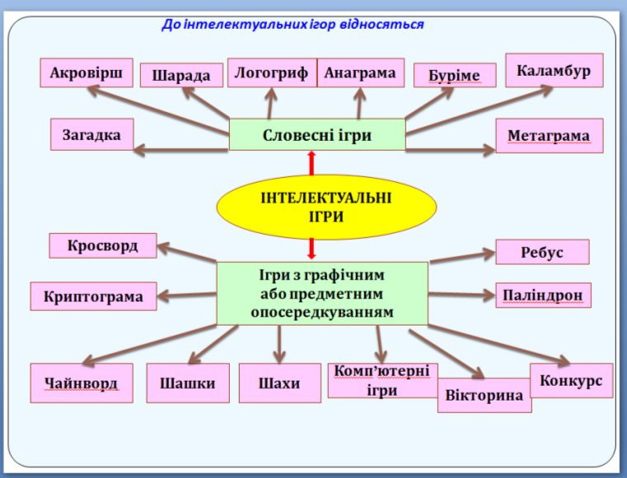

Slide 28
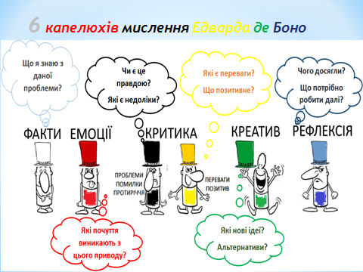
Метод «6 капелюшків»

Slide 29
Стратегія «Сенкан»
Сенкан – це форма неримованого вірша, який складається з п'яти рядків. Слово «сенкан» походить від французького слова «п'ять».
Використовую сенкан, як прийом критичного мислення. До того ж складання сенканів сприяє розкриттю творчого потенціалу школярів. Для того, щоб створити власний сенкан, можна скористатись простою формулою, в якій цифрою позначено номер рядка, а словесне пояснення – вимоги до форми і змісту:
1 - тема(іменник).
2 - опис (два прикметника).
3 - дія ( три слова).
4 - ставлення (фраза – чотири слова).
5 - перефразування сутності (одне слово).

Slide 30
Сторітеллінг як метод навчання
Сторітеллінг – технологія створення історії та передачі за її допомогою необхідної інформації з метою впливу на емоційну, мотиваційну, когнітивну сфери слухача.
Основні функції сторітелінгу:
1
Мотиваційна
2
Об'єднуюча
3
Комунікативна
4
5
Інструмент впливу
Утилітарна

Slide 31
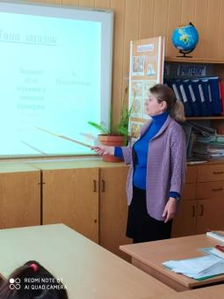
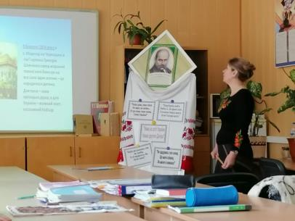
Застосування на заняттях ІКТ
Впровадження ІКТ у навчальний процес – нагальна потреба сьогодення.
Запровадження інформаційно-комунікаційних технологій у навчально-виховний процес – це не данина моді, а необхідність сьогодення, оскільки більшість дітей ознайомлюються з комп'ютером набагато раніше, ніж це їм може запропонувати школа. Ні для кого вже не є новиною необхідність широкого застосування електронних засобів навчання під час вивчення будь-якого предмету.

Slide 32
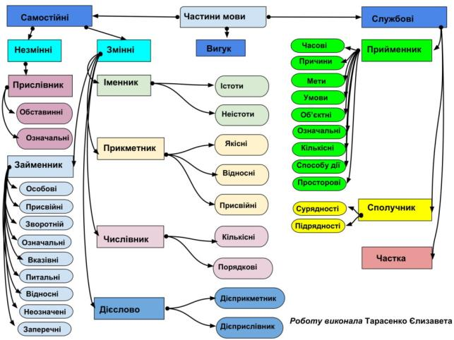
Сучасні уроки української мови
Складання ментальних карт

Slide 33


Основні педагогічні технології
моєї роботи
Інтерактивні
Тренінгові
Педагогічні технології
Діалогові
Комп’ютерні
Ігрові

Slide 34


Знайомлюсь з нормативними документами
Здійснюю підписку на фахові видання
Самоосвіта
Запроваджую в практику роботи сучасні інноваційні технології
Використовую досвід роботи передових вчителів району, області
Я
Відвідую
уроки колег
Слідкую за нововведеннями та методичними порадами

Slide 35
З досвіду
Готуючись до кожного уроку, я завжди керуюся словами А.Макаренка: «Діти – це живе життя і життя прекрасне, і ставиться до них треба, як до товаришів і громадян, поважати їхнє право на навчання, радість і обов’язок відповідальності».
Корекційно-розвивальна робота на уроках української мови спрямовується на корегування та розвиток усіх складових дефекту: пізнавальної, комунікативної та регулюючої функцій; навчально-практичної діяльності, дій що мають загальноадапційне значення; емоційної і вольової сфери; особистісних утворень.

Slide 36
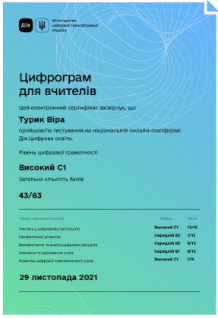
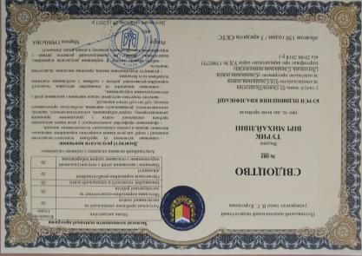
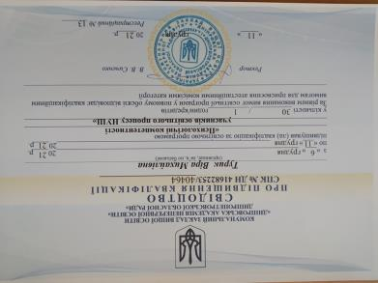
Мої досягнення

Slide 37
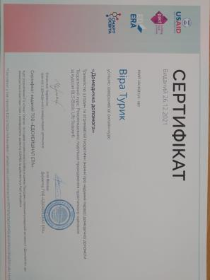
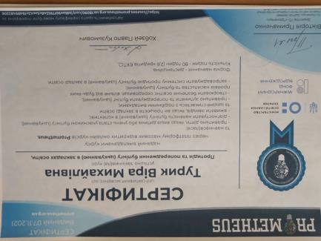
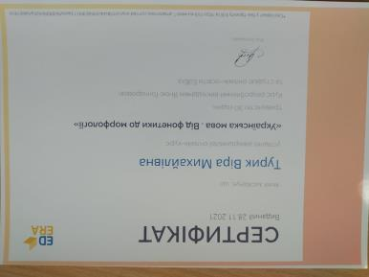
Мої досягнення

Slide 38
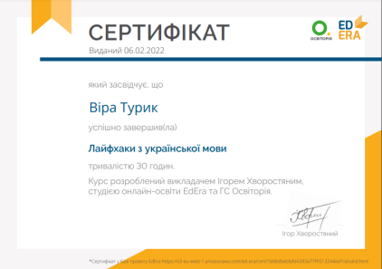
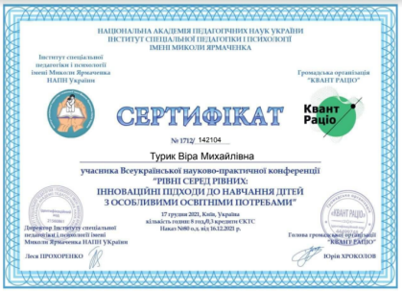
Мої досягнення

Slide 39

Плани на майбутнє
Сприяти розвитку здобувачів освіти;
З метою підвищення педагогічної майстерності займатися самоосвітою;
Брати участь в професійних конкурсах;
Підвищувати професійну категорію.

Slide 40
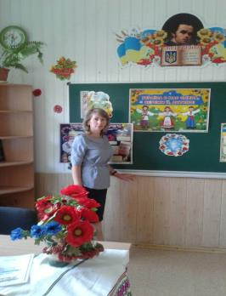
«Мистецтво навчання не в умінні повідомляти, а в умінні збуджувати, будити, оживляти»
А.Дистерверг
Дякую за
увагу!

